Slide 1
ZAGADKA… co to jest?
To w nim leżą na serwetce
Jajka malowane
A pośrodku, obok chlebka,
Spoczywa baranek.

Slide 2
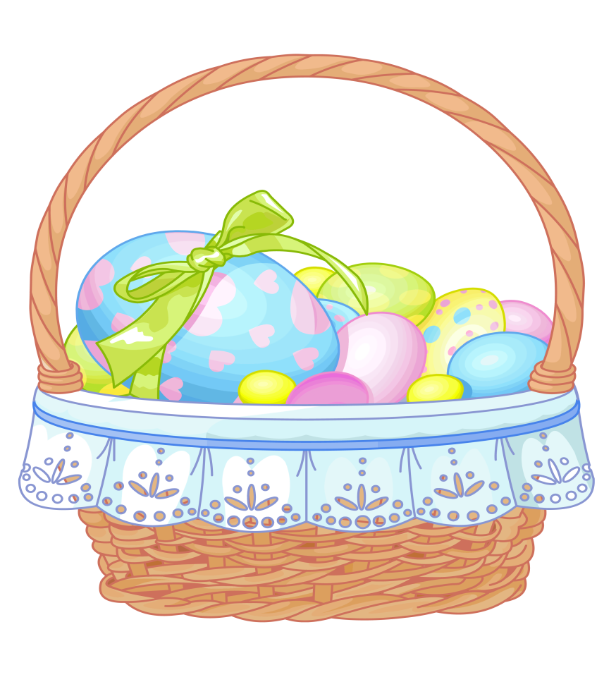
KOSZYK
WIELKANOCNY

Slide 3
Co powinno znaleźć się
w wielkanocnym koszyku?

Slide 4
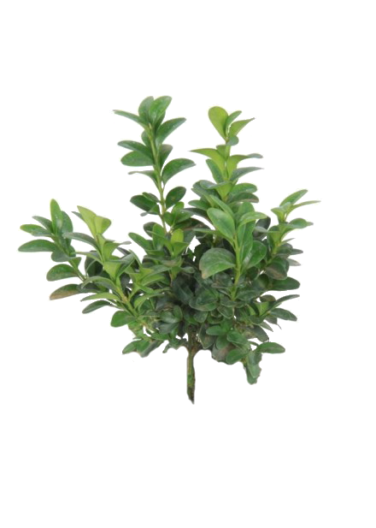
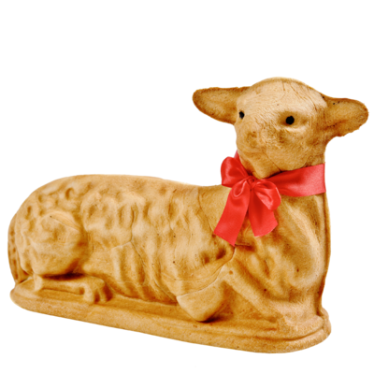
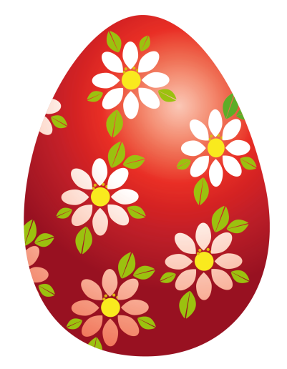
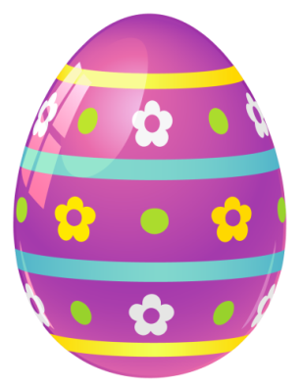
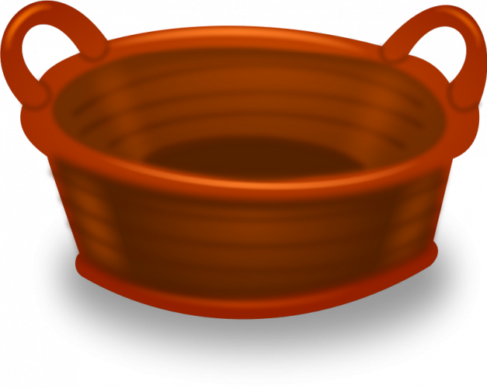
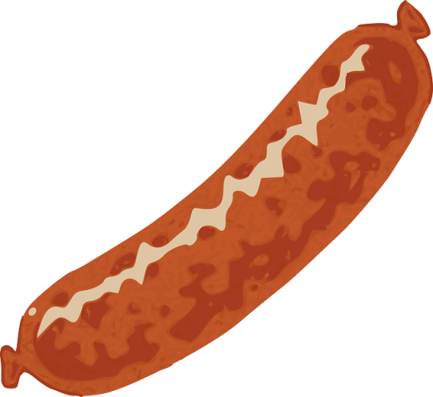
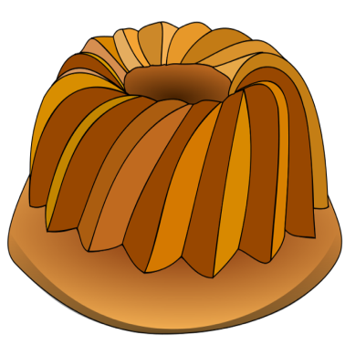
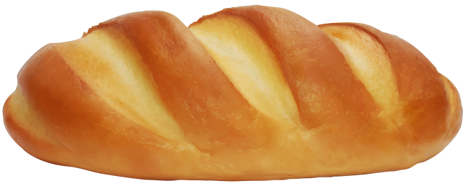
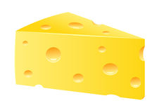
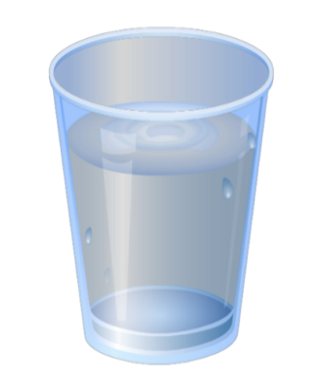
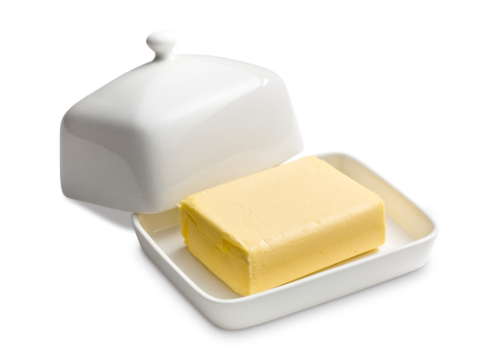
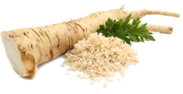

Slide 5
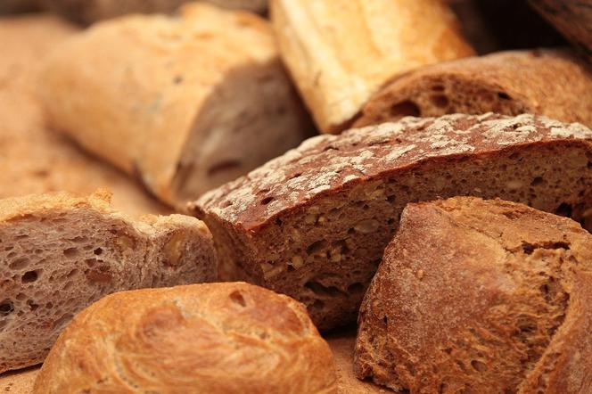
Chleb w koszyczku wielkanocnym
symbol ciała Jezusa, pokarm niezbędny do życia, dar Boży. Ma zapewnić pomyślność i dobrobyt.

Slide 6
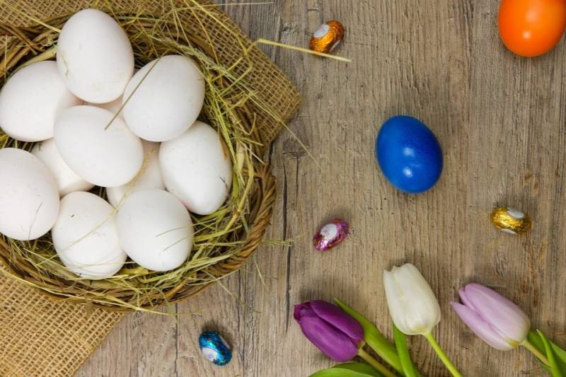
Jajka w koszyczku wielkanocnym
symbol nowego życia, płodności, odrodzenia.

Slide 7
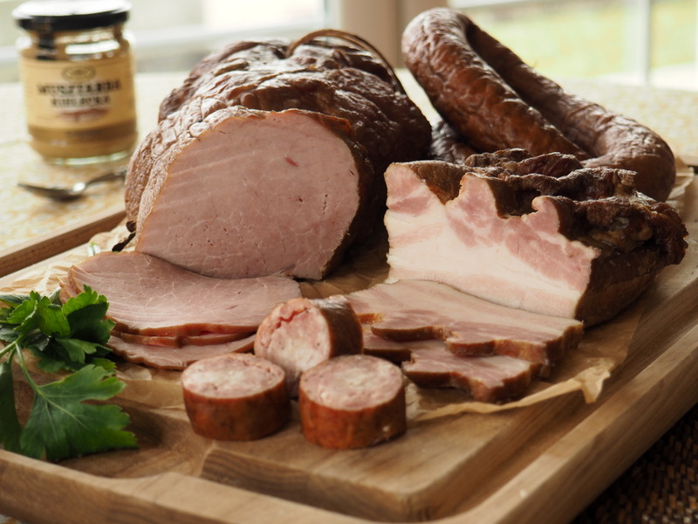
Wędliny, mięso w koszyczku wielkanocnym
mają symbolizować dostatek, zamożność, płodność i zakończenie postu

Slide 8
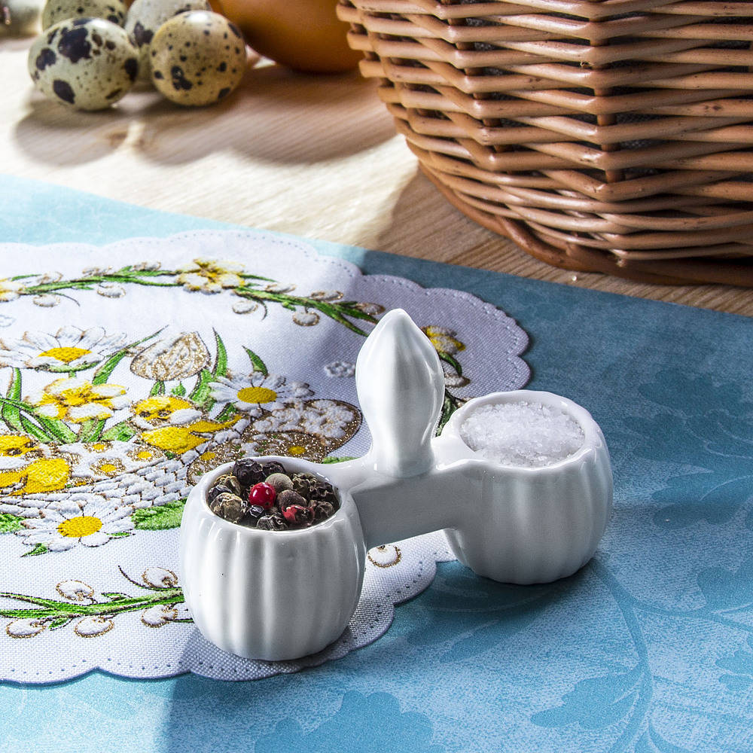
Sól w koszyczku wielkanocnym
nieśmiertelność, trwałość, oczyszczenie, prawda. Życiodajny minerał ma odstraszać zło.

Slide 9
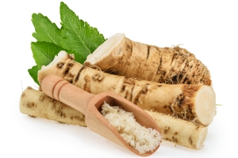
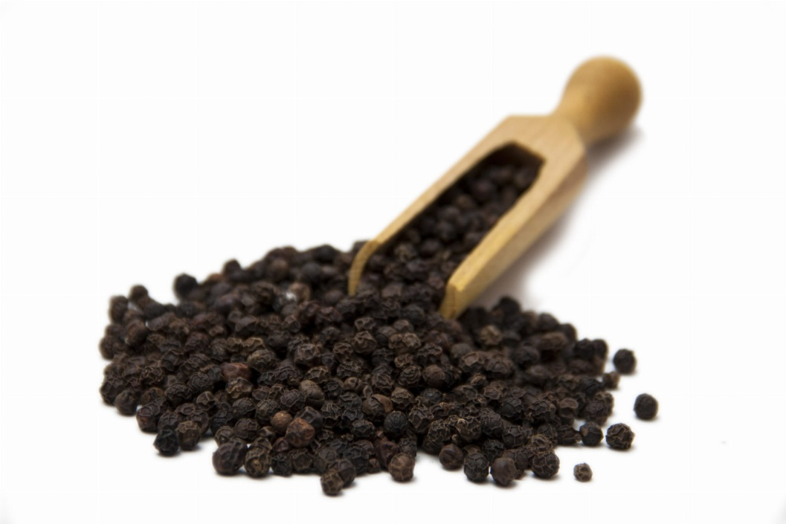
Pieprz i chrzan w koszyczku
symbolizują mękę i cierpienie Chrystusa. Według tradycji mają zapewnić siłę.

Slide 10
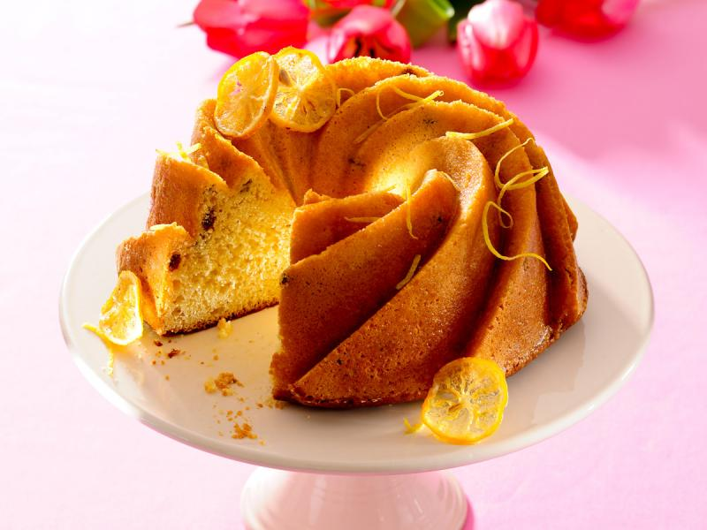
Ciasto w koszyczku (baby, kołacze, serniki) i nabiał
symbol umiejętności, doskonałości, przyjaźni człowieka z przyrodą.

Slide 11
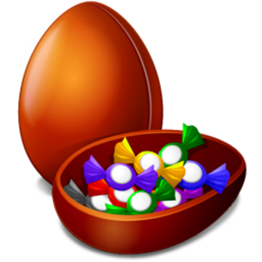
Co jeszcze można włożyć
do koszyczka wielkanocnego?

Slide 12
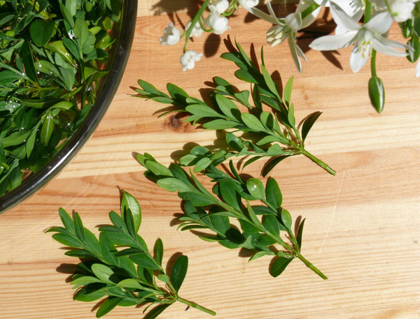
Bukszpan w koszyczku
życie wieczne, odrodzenie. Roślina jest przez cały rok zielona, dlatego symbolizuje nadzieję i wieczność.

Slide 13
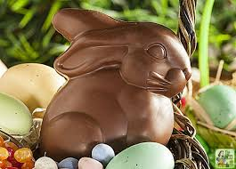
Zajączek
symbol wiosny, odradzającej się przyrody, witalności i pokory. Powinien znaleźć się na wielkanocnym stole. Według tradycji śpi z otwartymi oczyma, dzięki czemu pierwszy zobaczył Zmartwychwstanie Pana.

Slide 14
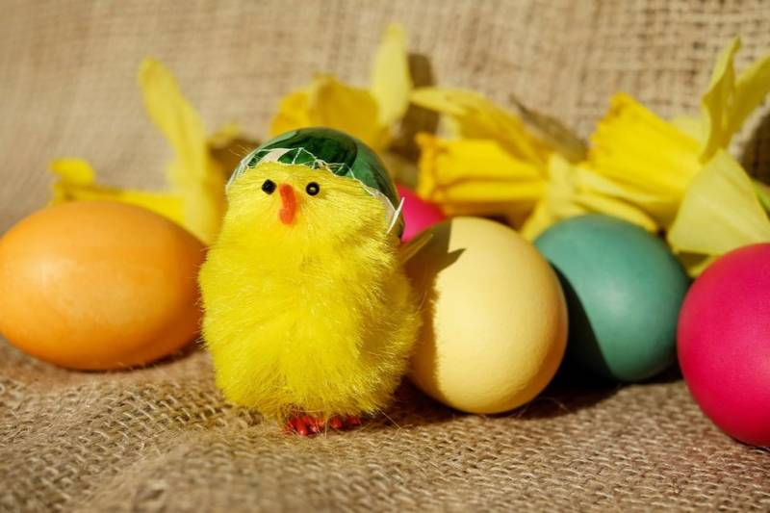
Kurczaczek
symbol nowego życia, odrodzenia. Powinien znaleźć się wśród świątecznych dekoracji stołu wielkanocnego, gdyż oznacza radość.

Slide 15
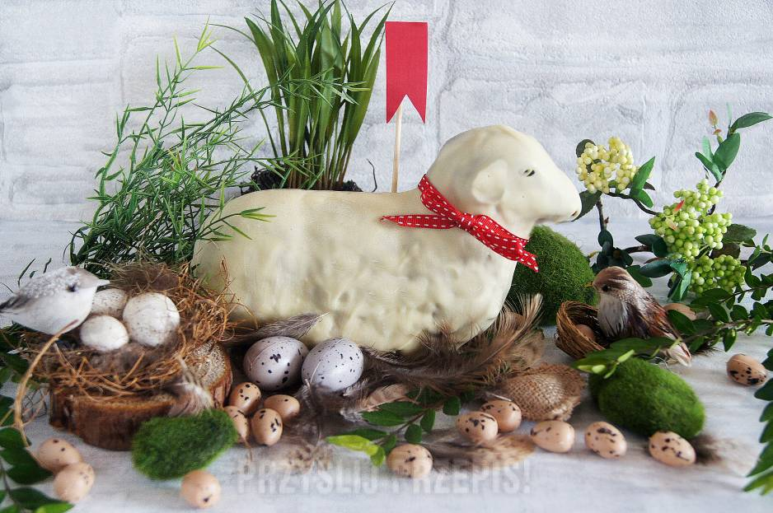
Baranek
symbolem męki, śmierci oraz zmartwychwstania Jezusa

Slide 16
Drogie dzieci! Zachęcam Was do zrobienia pisanki. Zdjęcia prac można nadsyłać na adres e-mail: wiktoria.chrusciel@interia.pl Przewidziano nagrody niespodzianki, które zostaną wręczone po powrocie do przedszkola.
UWAGA!
MINI KONKURS

